Slide 1
WIMMA LAB Forum
TONNIN RITARIT Oy
Rikard Lindberg, TTV20S1
Mikko Hannola, TTV20S2
Miro Hiljanen, TTV20S2
Henri Koskinen, TTV20S3
Lauri Pulkkinen, TTV20S3
Taneli Manninen, TTV20S5

Slide 2
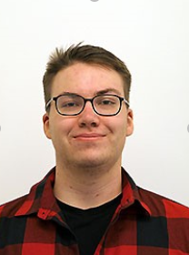
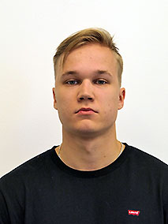
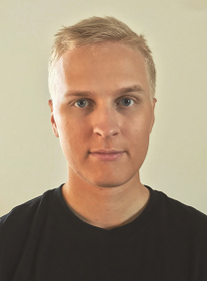
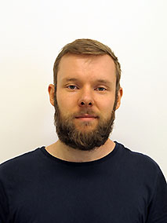
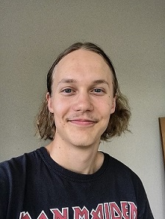
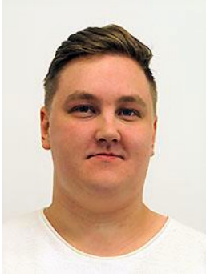
Tiimi
Rikard Lindberg
Miro Hiljanen
Lauri Pulkkinen
Mikko Hannola
Taneli Manninen
Henri Koskinen

Slide 3
Tausta
WIMMA Lab on oppimisympäristö, joka tarjoaa opiskelijoille kokemusta projektityöskentelystä ja projektiryhmässä toimimista.
WIMMA Lab etsi sivuilleen osaksi forum-keskustelupalstaa, joten WIMMA Labin edustaja Kari Pitkäniemi otti yhteyttä projektiguru Marko Rintamäkeen ja hänen tiimiinsä.
Rintamäki muodosti tiiminsä TONNIN RITARIT ja antoi heille vastuun rakentaa Foorumi-ratkaisun Conduit-ohjelmiston pohjalta asiakkaan perusteltua tätä ajallisista syistä.
Tämän raportin tarkoituksena oli valaista ns. WIFO-projektin toteutumista TONNIN RITARIEN vastuulla ja tarkastella projektin onnistumista, ongelmia ja oppimista.

Slide 4



Tarina
Projekti alkoi uuden tiimin muodostamisella ja TONNIN RITARIT valmistelivat suunnitelman Foorumi-ratkaisun rakentamiseksi.
Projektin tavoitteena oli rakentaa WIMMA Labille keskustelupalsta Conduit-ohjelmiston pohjalta, rakentaa asiakaan haluamat ominaisuudet ja täyttää vaatimukset.
TONNIN RITARIT tarkastelivat asiakkaan vaatimia ominaisuuksia ja muodosti vaatimusmäärittelyn ja toteutusaikataulun.

Slide 5


Tarina jatkuu
Tiimi aloitti palvelun rakentamisen esiteltyään asiakkaalle suunnitelmansa ja tarjouksensa siitä mihin tiimi pystyy.
Aloitimme nostamalla pystyyn pilvipalvelua ja backend-osaa palvelulle sekä suunnittelemaan frontendin ominaisuuksia ja niiden rakentamista.
Tiimi tarkasteli omia ponnistuksiaan ja verrattuna projektin alkuun, oli selvää, että tiimi oli tullut vähäisestä kokemuksestaan huolimatta pitemmälle kuin oli kuvitellut.

Slide 6
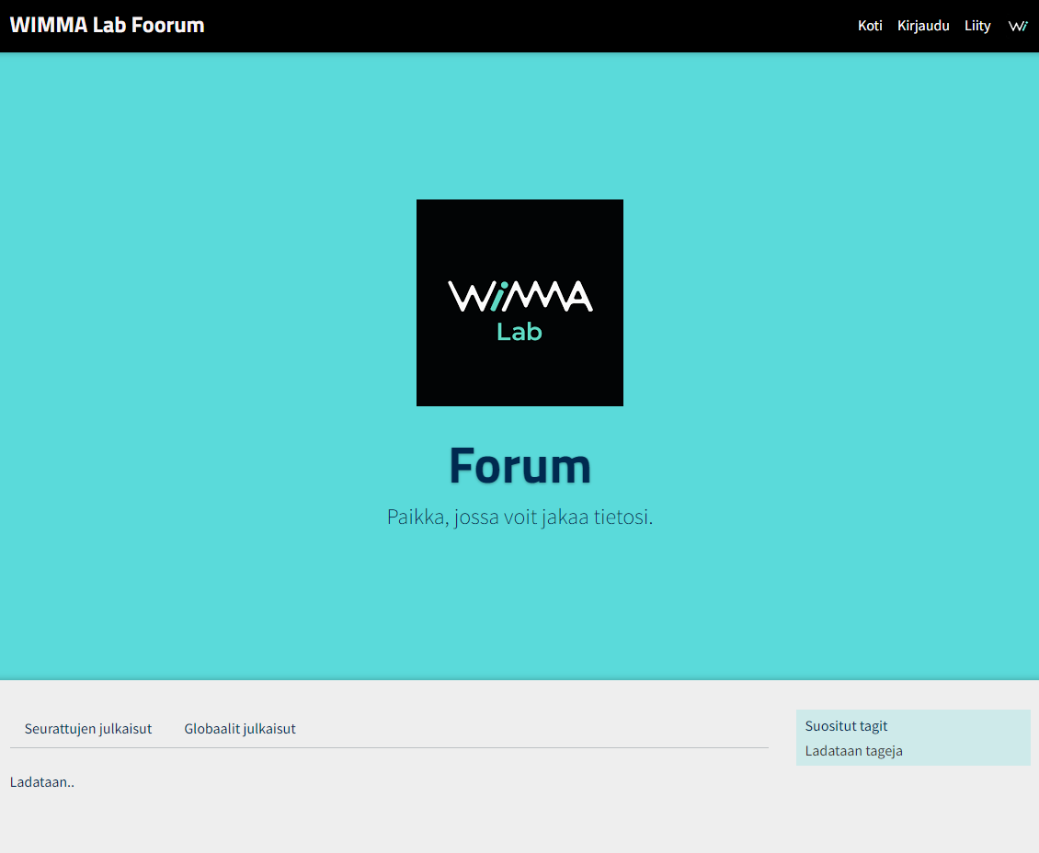
Valmis tuote
Valmis forumin etusivu WIMMA LAB –tyylillä
Forumille voit liittyä rekisteröitymällä, jonka jälkeen pääset kirjatumaan sisään
Linkki WIMMA LABin kotisivuille löytyy aina oikeasta yläkulmasta logosta
Voit tarkastella etusivulta seurattujen henkilöiden julkaisuja, globaaleja julkaisuja ja suosituimpia tageja
Kirjautuneena voit luoda, muokata ja poistaa omia julkaisuja
Lisäksi voit tykätä julkaisuista ja kommentoida niihin sekä seurata julkaisujen luojia
Forumille voi myös antaa palautetta sivun alhaalta löytyvästä palautuslaatikosta

Slide 7


